Slide 1
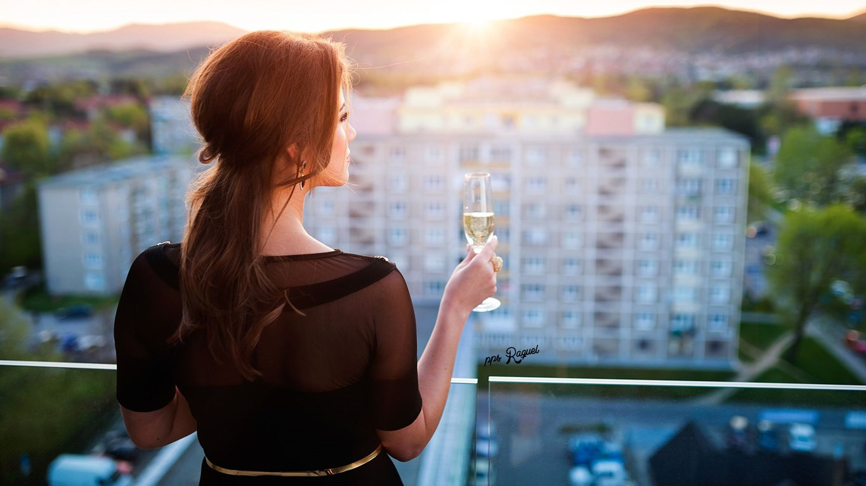





Slide 2

Hoy es un día para que recuerdes lo valiente que has sido, lo valiente que eres y lo valiente que serás. Hoy es un día para que vuelvas a sonreír orgullosa por todo lo que haces y consigues en tus días.

Slide 3
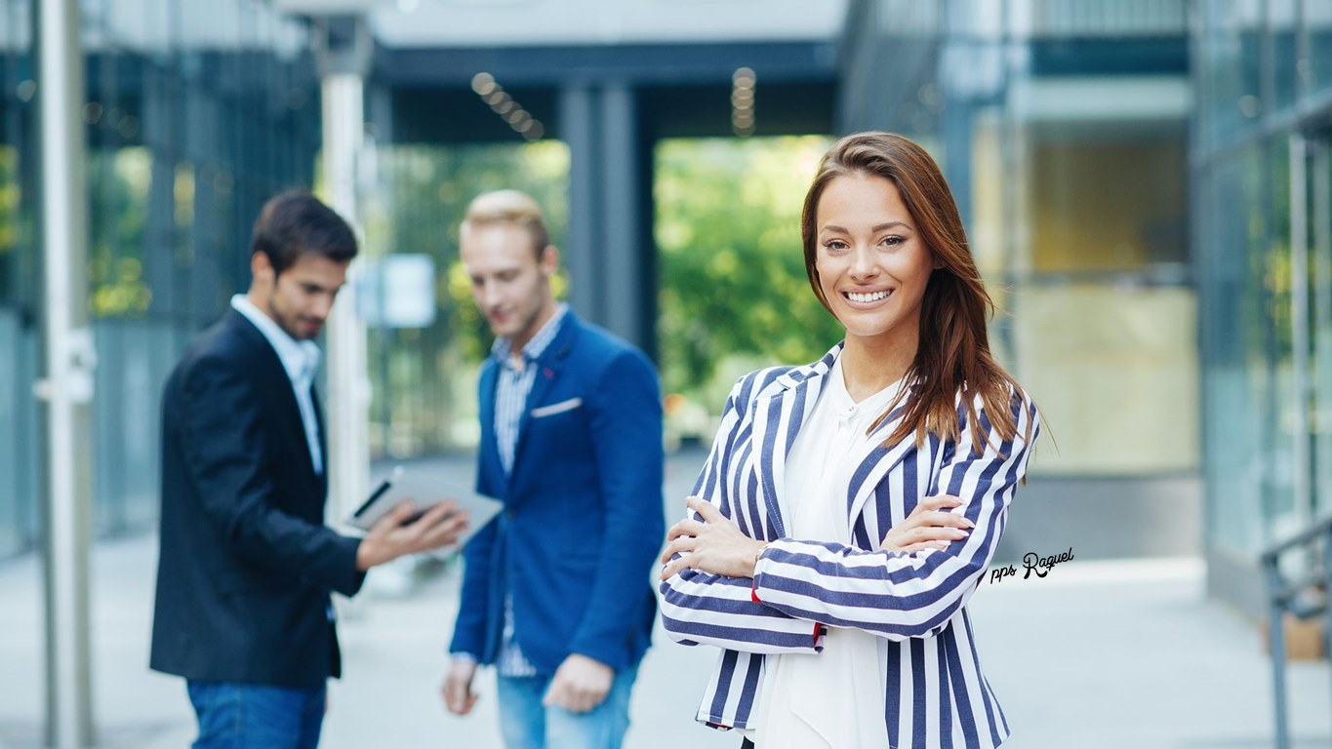

Slide 4
Recuerda que siempre has sido una mujer de las que da el primer paso en todo, y que siempre, por mucho que a veces creas que caes, no será así. Siempre serás una auténtica héroe para muchos y para ti misma.
Siempre has sido una persona que ha sabido tomar decisiones, sean acertadas o erradas, pero que siempre las has tomado.

Slide 5
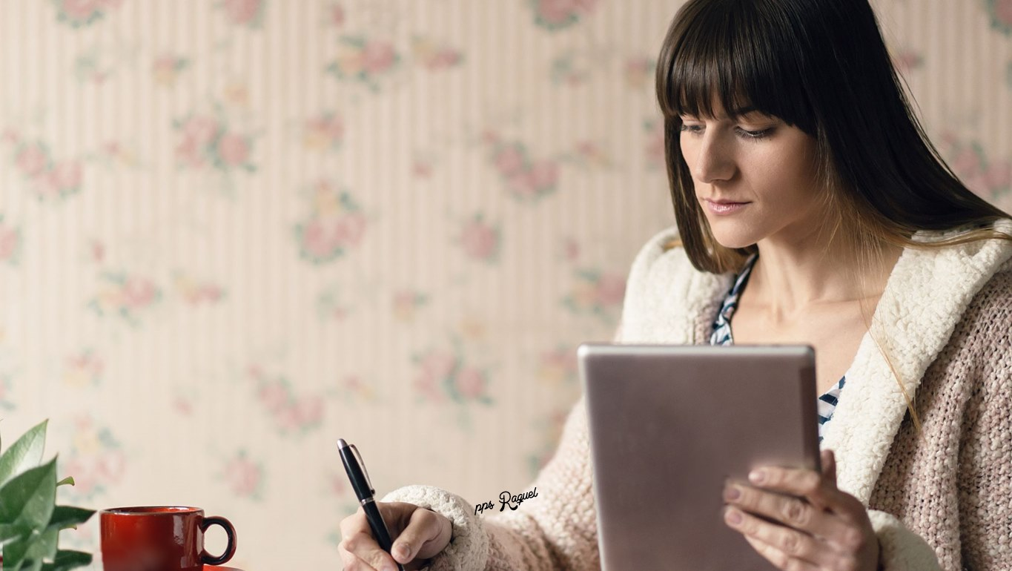

Slide 6
Has llevado una familia adelante siendo siempre la primera en despertar y la última en ir a la cama para descansar tu cuerpo y alma. Has sido una mujer que no ha tenido miedo de tener y educar a sus hijos y que no te ha dado miedo enamorarte y viajar en el amor, apostando tu ser y alma en las relaciones.

Slide 7
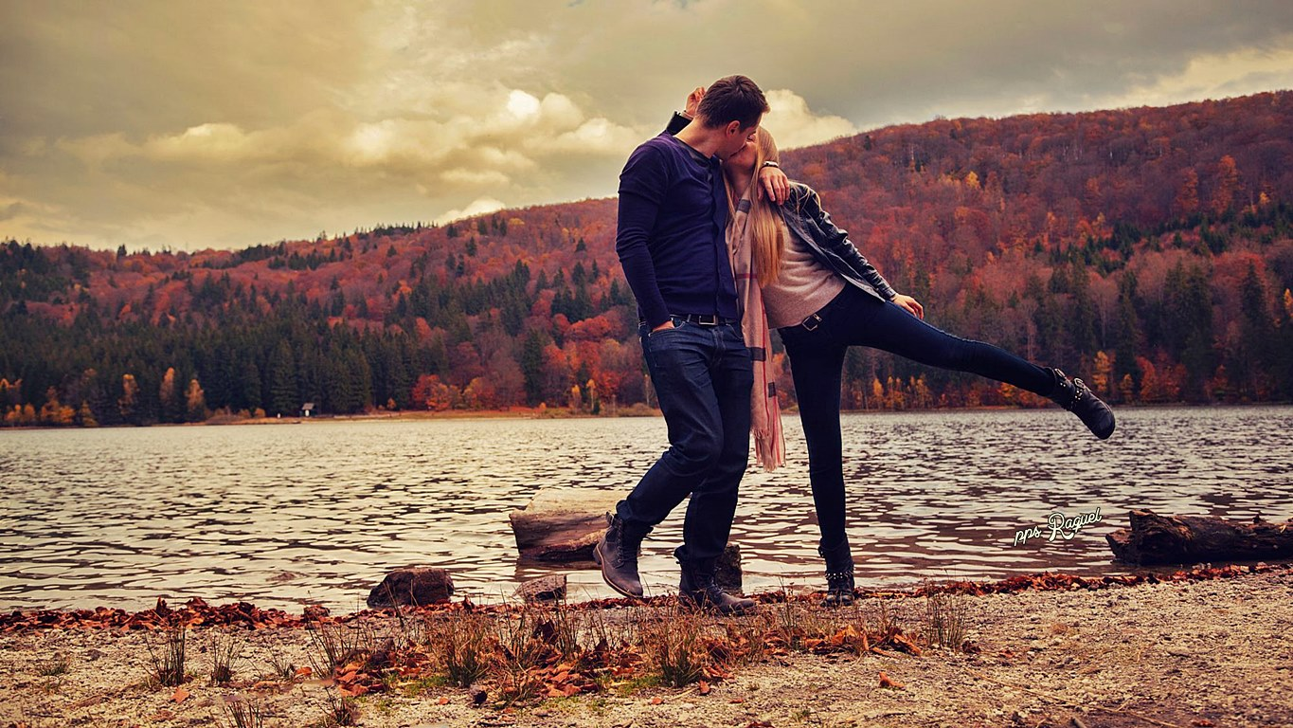

Slide 8
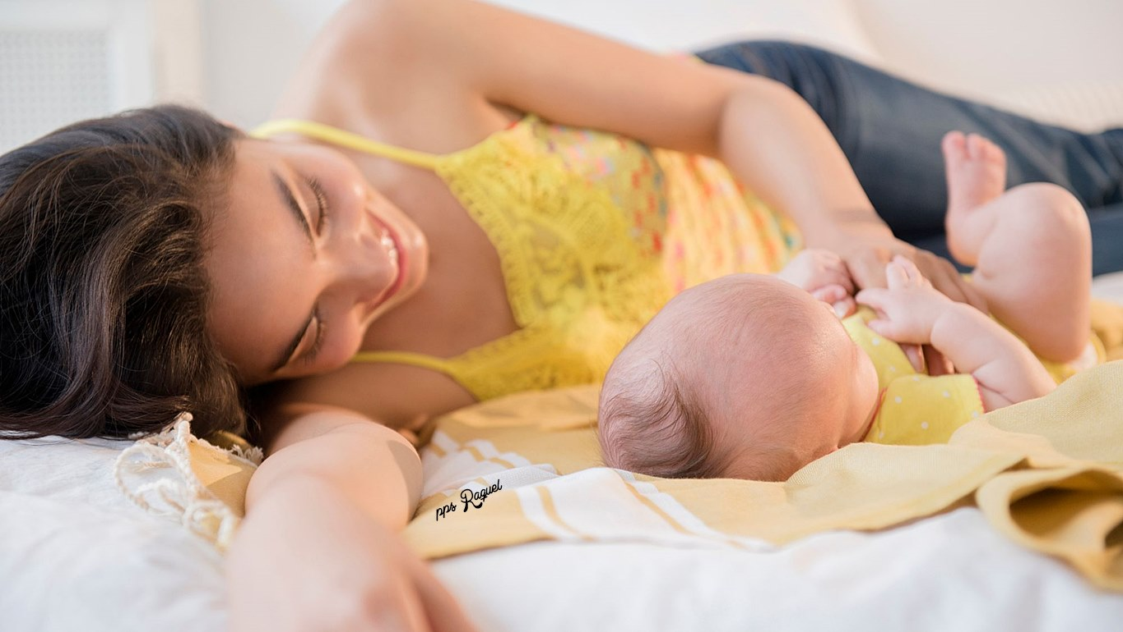

Slide 9
Recuerda también que siempre has salido a la calle con la cara bien alta y con una fuerza, que solo tu has tenido.
Eres un ejemplo a seguir y un modelo a copiar y desde el día que naces, hasta el día que mueres, dejas huella en el mundo y en la sociedad, dando el calor y el amor que muchos necesitamos.

Slide 10
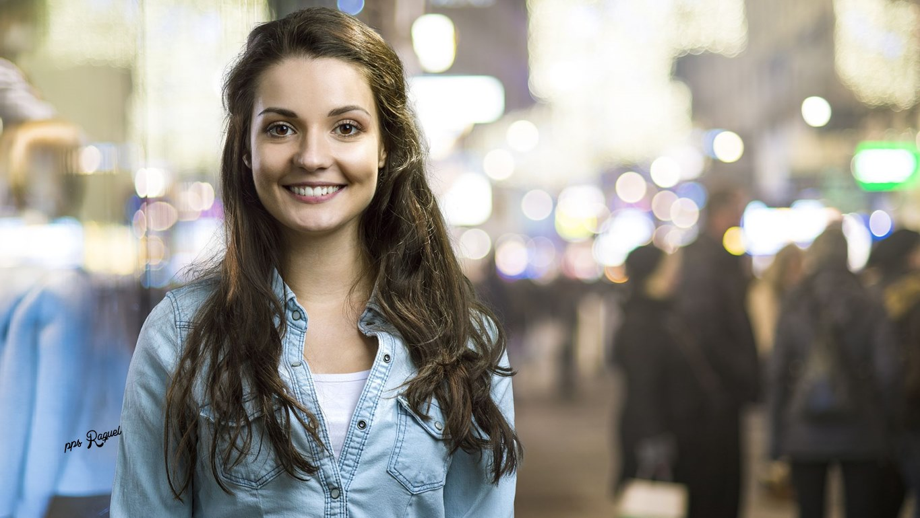

Slide 11
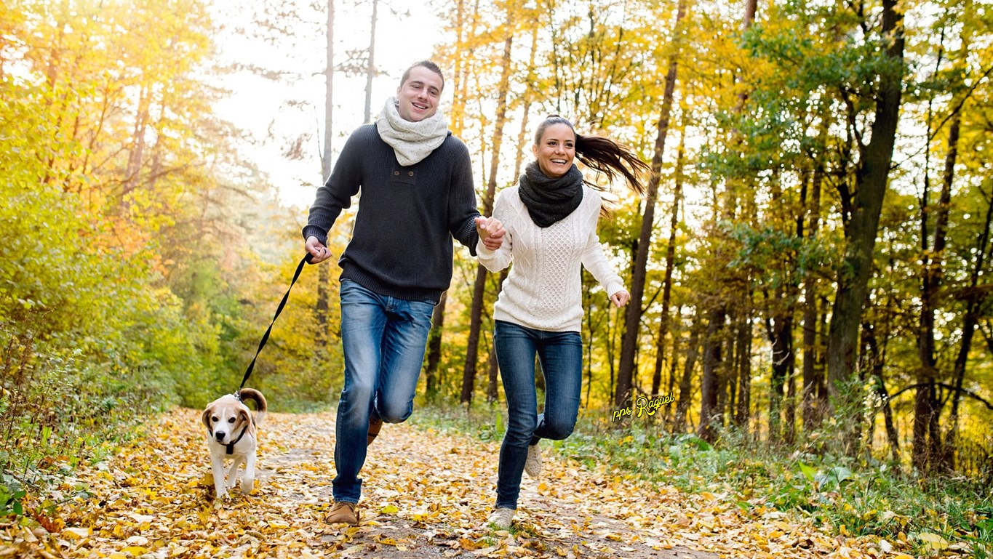

Slide 12
Si sabes y reflexionas en esto, ahora es imposible que digas que no puedes seguir o que digas que ya no eres luchadora, “NO”, porque “SÍ” lo eres y, “SÍ”, lo seguirás siendo siempre.

Slide 13
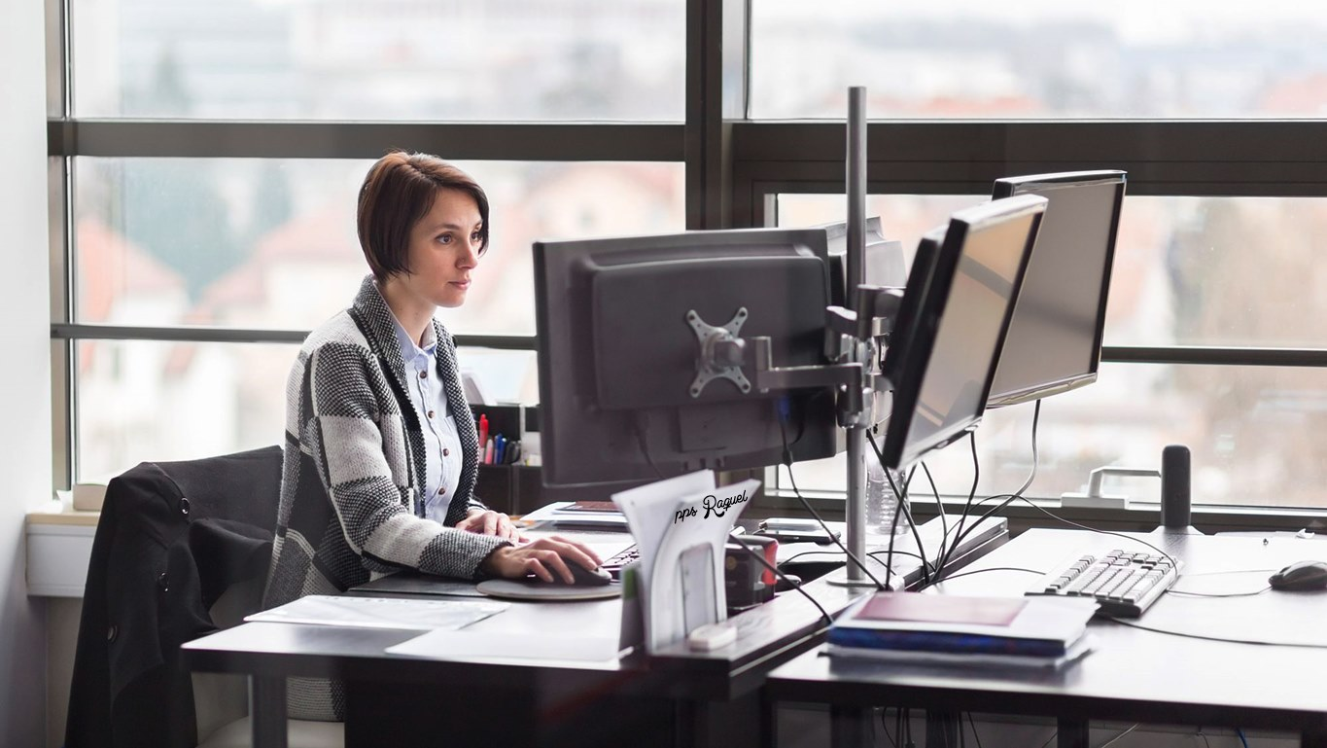

Slide 14
Tu valentía ha hecho siempre felices a tus hijos y esposo.
Tu valentía ha dado luz al hogar.
Tu valentía ha creado sonrisas y alegría allá donde hayas ido.
Tu valentía ha creado ejemplos.
Tu valentía te ha hecho ser luchadora y fuerte.
Tu valentía te ha dado el don de saber amar por encima de todo.

Slide 15
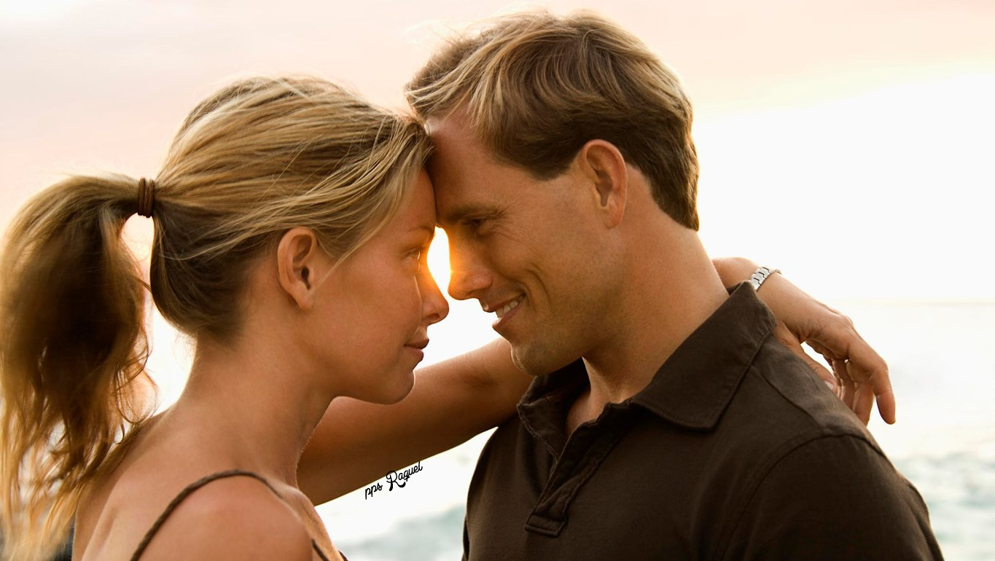

Slide 16
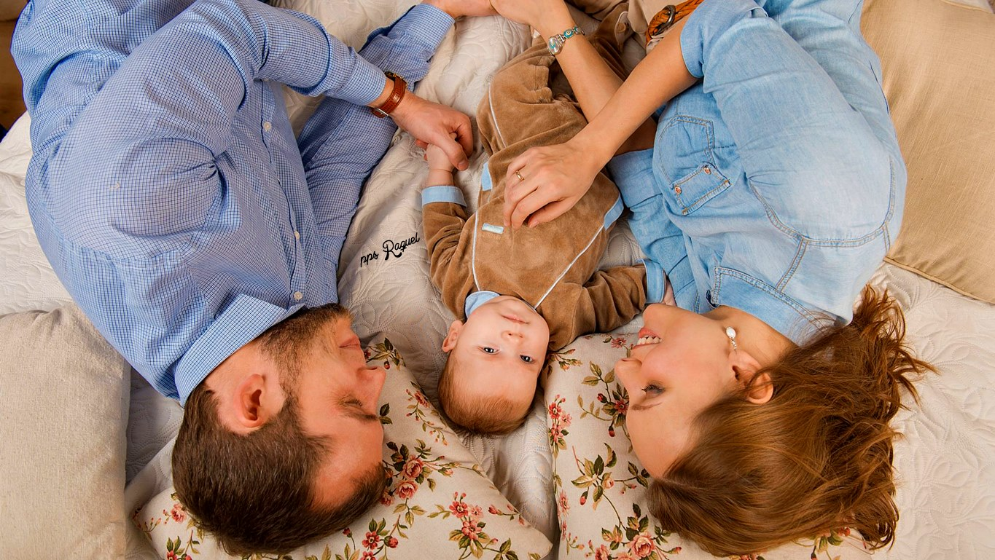

Slide 17
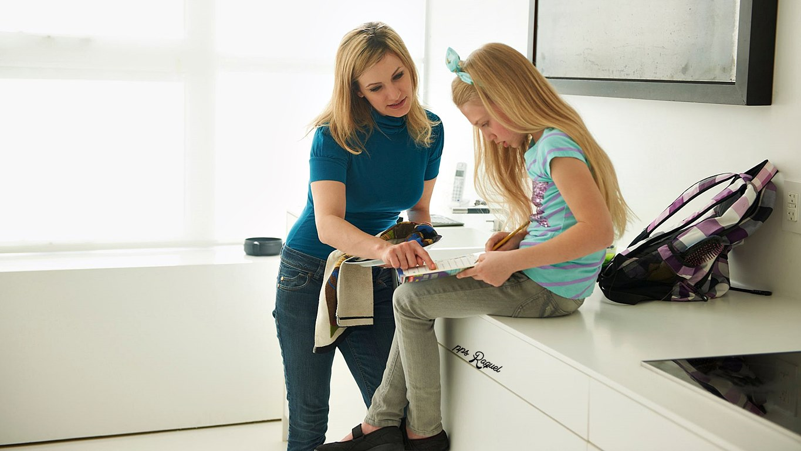

Slide 18
Si te das cuenta de la larga lista de cosas que podrías llegar a escribir partiendo de tu valentía, verás que puedes ser una mujer orgullosa de ti misma y una mujer que después de ser tan luchadora, por supuesto también es, ganadora.

Slide 19
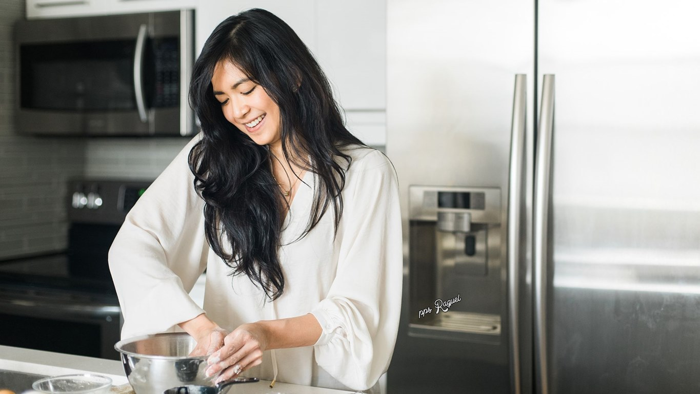

Slide 20
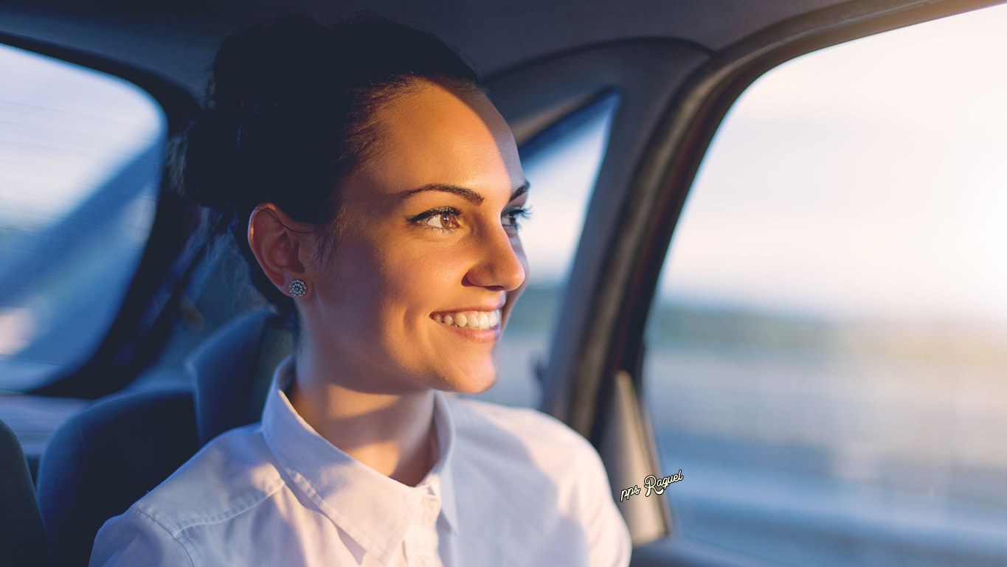

Slide 21
Ganas, día a día, la admiración de los que estén a tu lado y ganas un amor propio que es el que te da la fuerza y el amor para seguir todos los días en la sociedad dando lecciones y ejemplos.

Slide 22
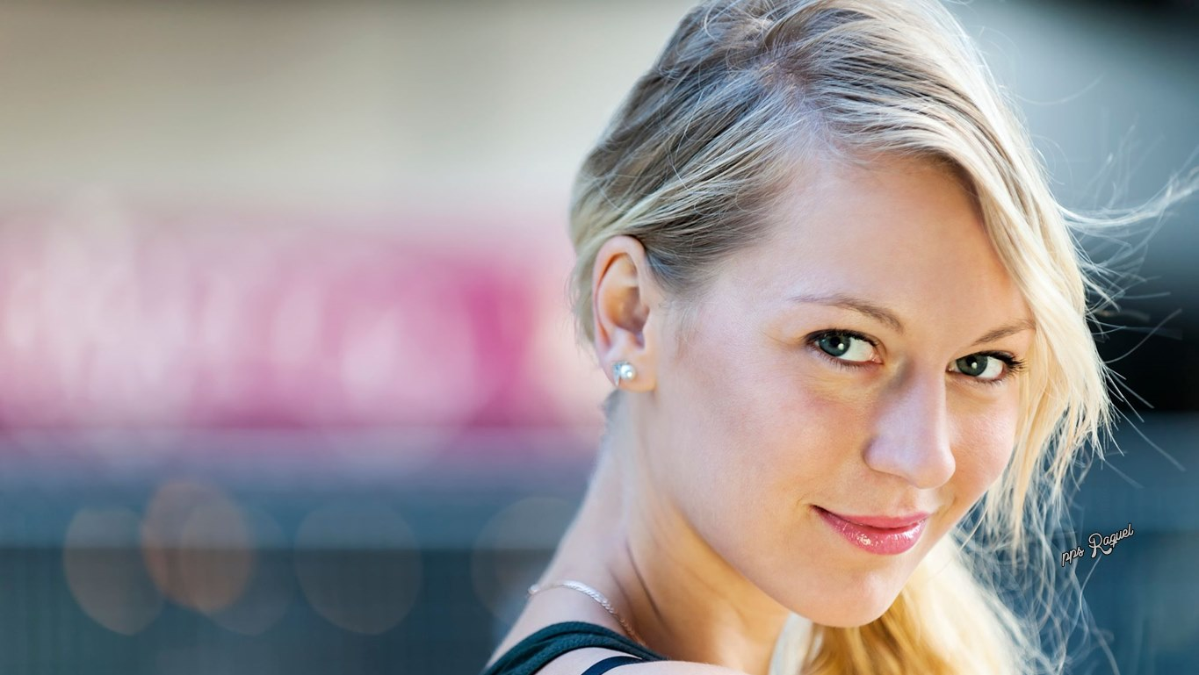

Slide 23
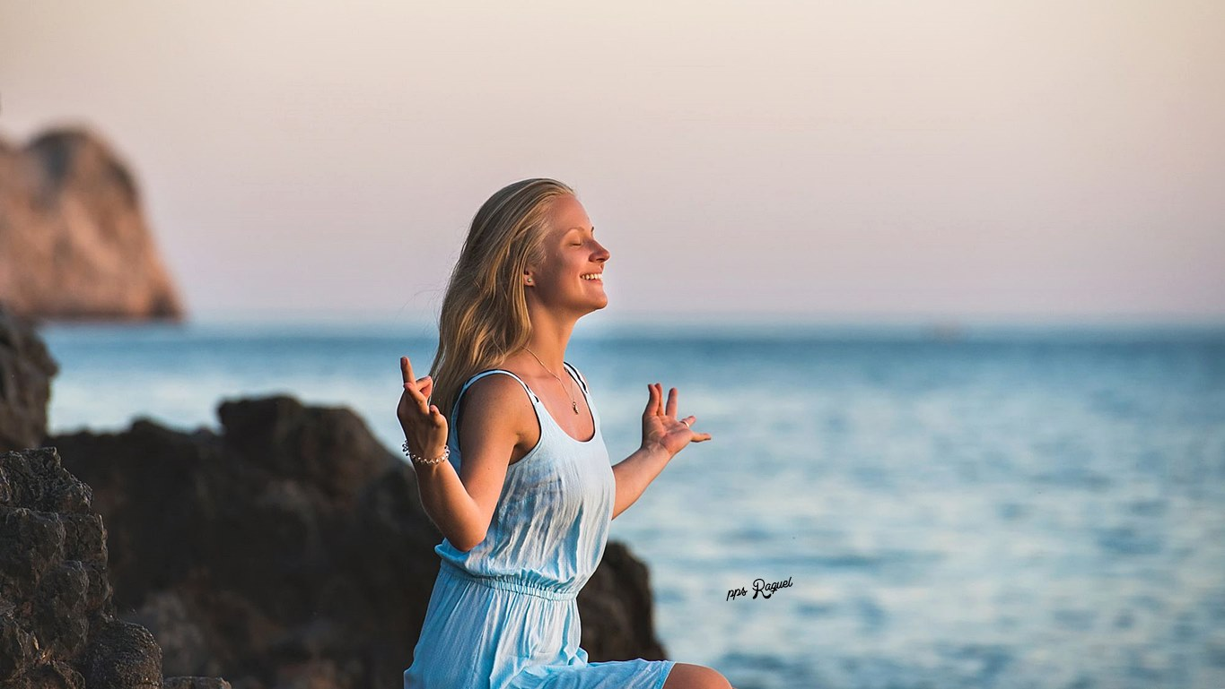

Slide 24
Partiendo de todo esto, ahora no es el momento de rendirse y ,sí, es el momento de salir allí a fuera, orgullosa de ti misma, y decir al mundo:
¡Soy una gran mujer!
Se felíz y siéntete tranquila, porque mereces más de lo que imaginas y gracias a tu valentía en el mundo hay cosas muy buenas y excelentes.
No lo olvides nunca, sin tu valentía no estaríamos aquí para contarlo.
¡Gracias MUJER!
Texto: Albert Espínola

Slide 25
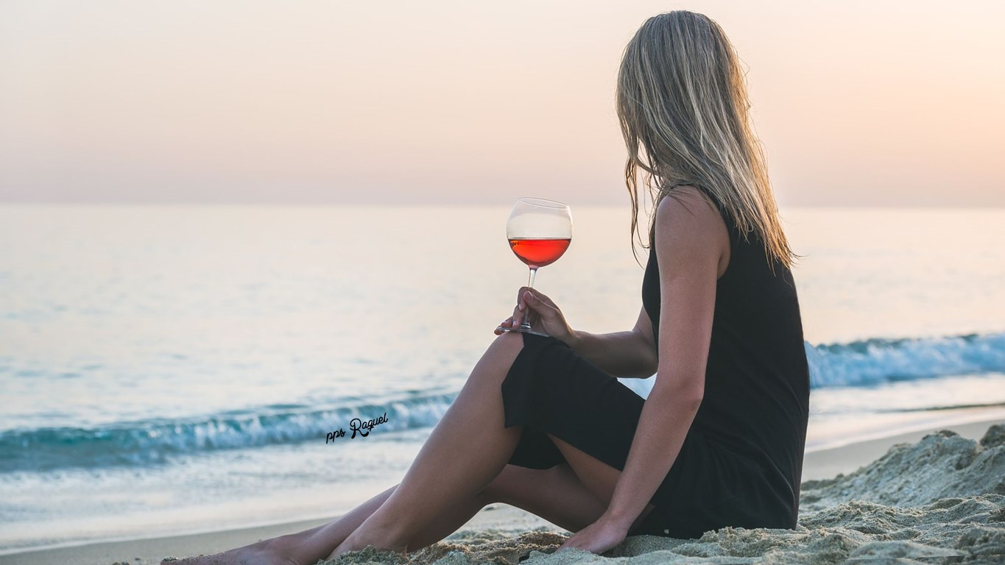


Slide 26









¿Te ha gustado?
Puedes ver más entrando
Aquí
Además puedes recibir powerpoints en tu correo electrónico suscribiéndote aquí:
Esta presentación powerpoint ha sido creada y compartida única y exclusivamente para mispps.com

